Slide 1
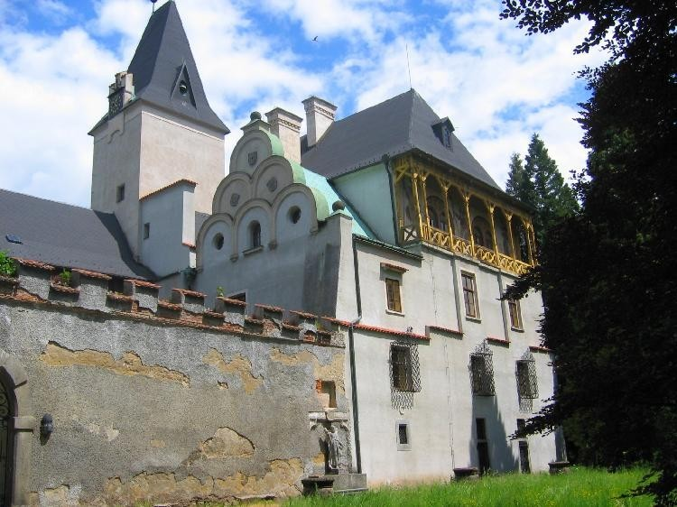
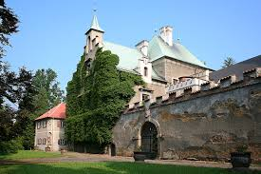
Líšno
©Adam Brzoň

Slide 2
Líšno
zámek Líšno se nachází v osadě Líšno, která je částí města Bystřice, okres Benešov ve středních Čechách

Slide 3
Historie
Původně zde stával hrad Léštno, který založil asi 1367 syn Ondřeje z Dubé, Beneš. Jeho syn, Václav z Dubé, zpočátku vystupoval proti husitům.
V roce 1478 nový panovník Vladislav Jagellonský předal hrad Petrovi ze Šternberka.
Od začátku března 2015 už není volně přístupný ani park, je z něj soukromý pozemek, na hlavní bráně visí cedule vstup zakázán.

Slide 4
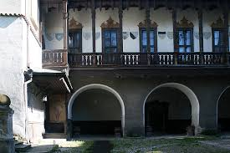
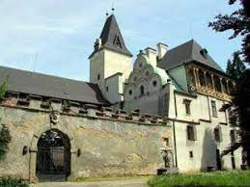
Obrázky

Slide 5
Stavte se ☺

